Slide 1
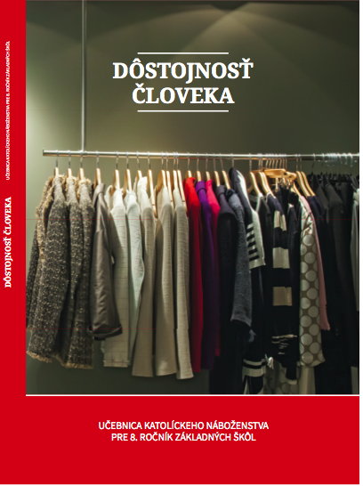
1. SŠ a 8. ZŠ
UČEBNICE KATOLÍCKEHO NÁBOŽENSTVA

Slide 2
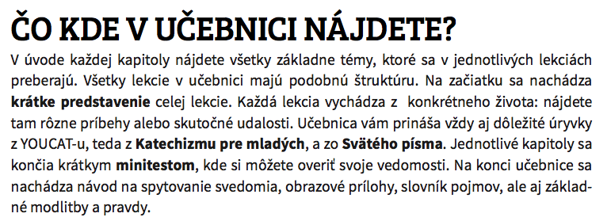
Učebnica katolíckeho náboženstva pre 1. SŠ

Slide 3
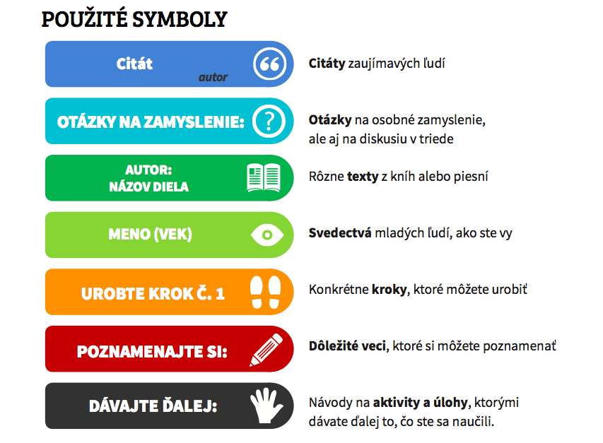
Učebnica katolíckeho náboženstva pre 1. SŠ

Slide 4
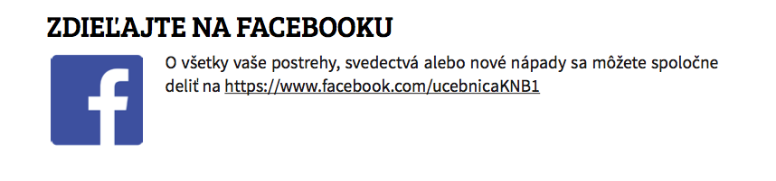
Učebnica katolíckeho náboženstva pre 1. SŠ

Slide 5
Učebnica katolíckeho náboženstva pre 1. SŠ

Slide 6
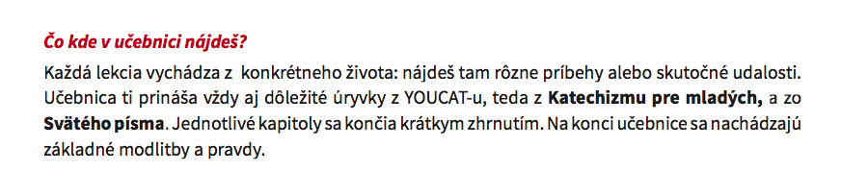
Učebnica katolíckeho náboženstva pre 8. ZŠ

Slide 7
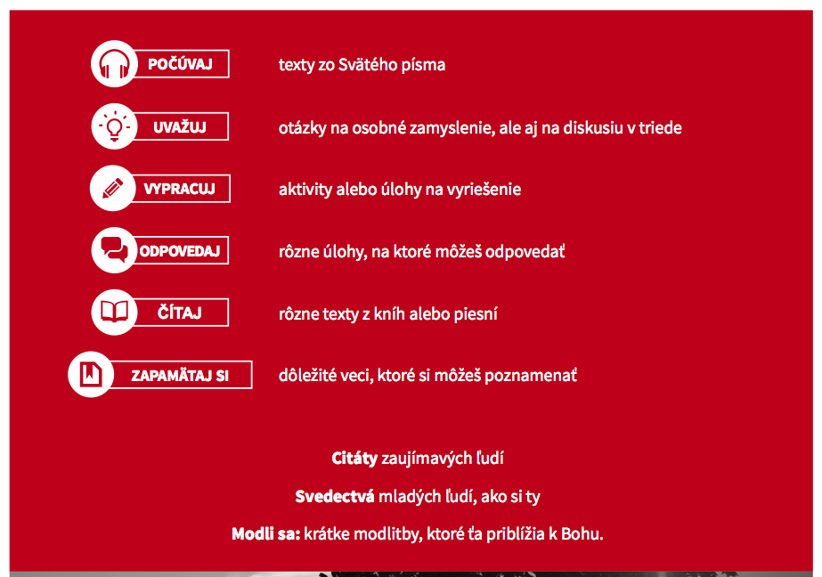
Učebnica katolíckeho náboženstva pre 8. ZŠ

Slide 8
Učebnica katolíckeho náboženstva pre 8. ZŠ

Slide 9

Učebnica katolíckeho náboženstva pre 1. SŠ

Slide 10


Učebnica katolíckeho náboženstva pre 1. SŠ

Slide 11
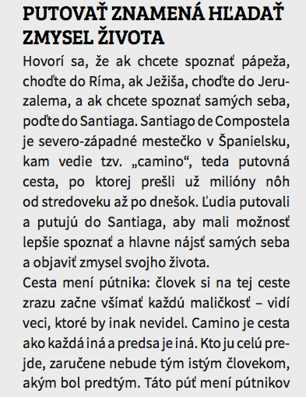
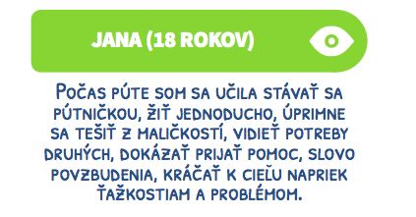
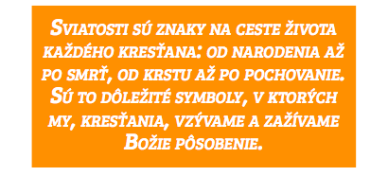
Učebnica katolíckeho náboženstva pre 1. SŠ

Slide 12
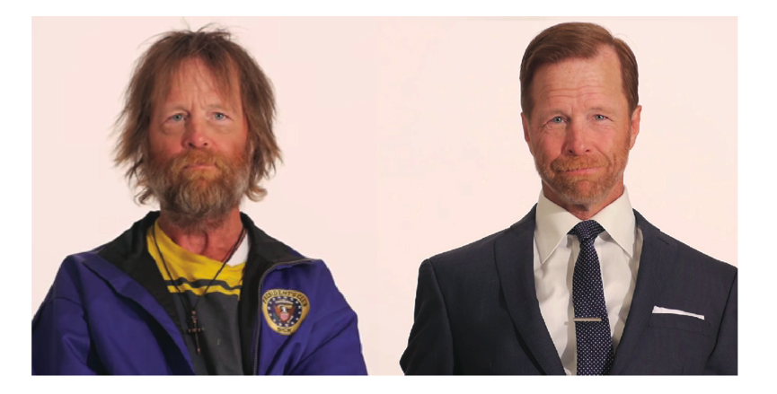
Učebnica katolíckeho náboženstva pre 8. ZŠ

Slide 13
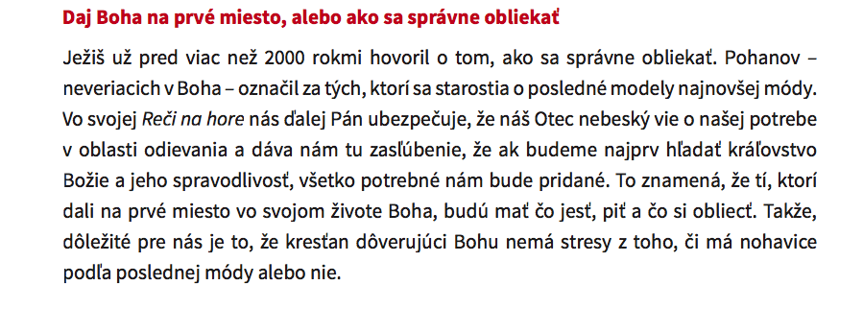
Učebnica katolíckeho náboženstva pre 8. ZŠ

Slide 14
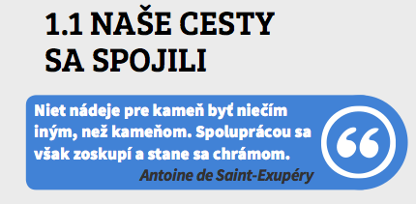
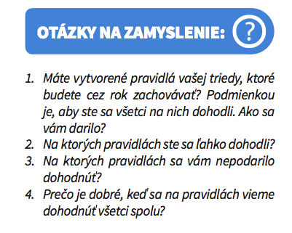
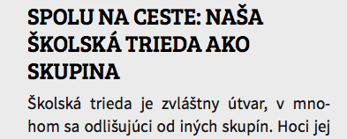
Učebnica katolíckeho náboženstva pre 1. SŠ a 8. ZŠ

Slide 15
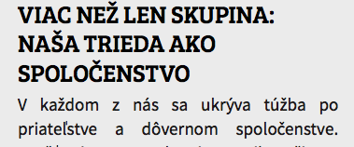
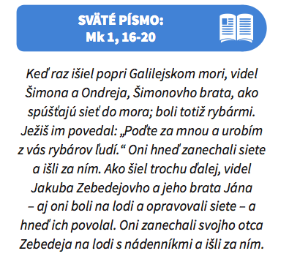
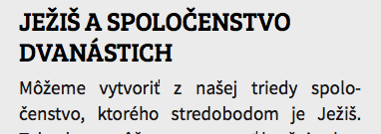
Učebnica katolíckeho náboženstva pre 1. SŠ a 8. ZŠ

Slide 16
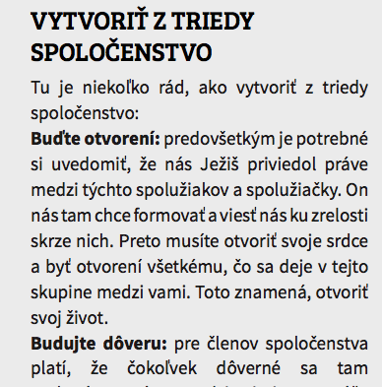
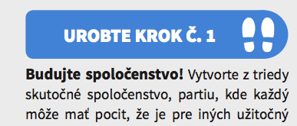
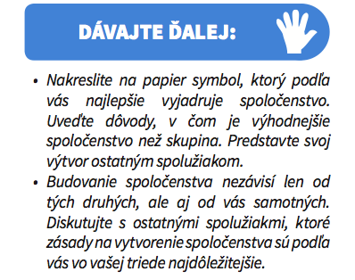
Učebnica katolíckeho náboženstva pre 1. SŠ a 8. ZŠ

Slide 17
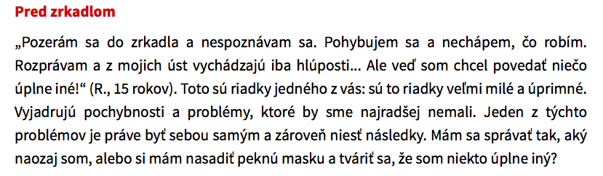
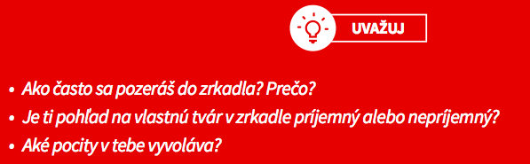
Učebnica katolíckeho náboženstva pre 1. SŠ a 8. ZŠ

Slide 18
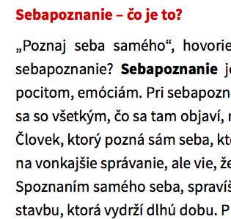
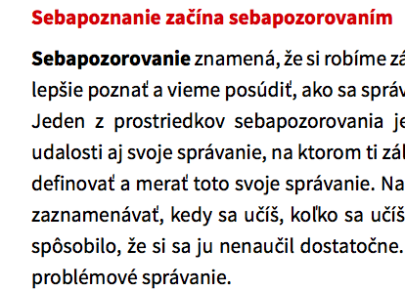
Učebnica katolíckeho náboženstva pre 1. SŠ a 8. ZŠ

Slide 19
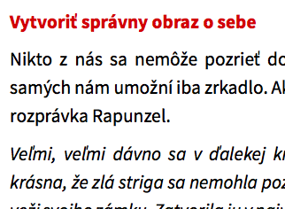
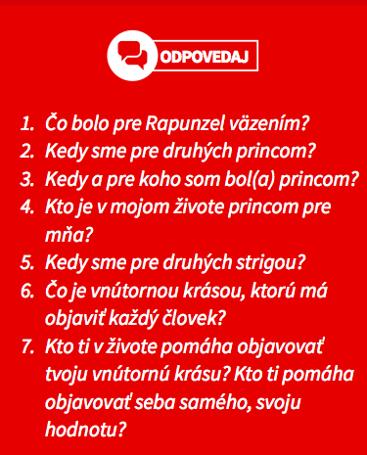
Učebnica katolíckeho náboženstva pre 1. SŠ a 8. ZŠ

Slide 20
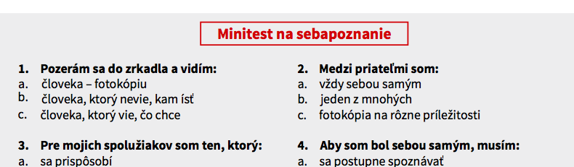
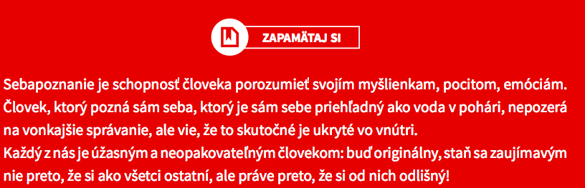
Učebnica katolíckeho náboženstva pre 1. SŠ a 8. ZŠ

Slide 21
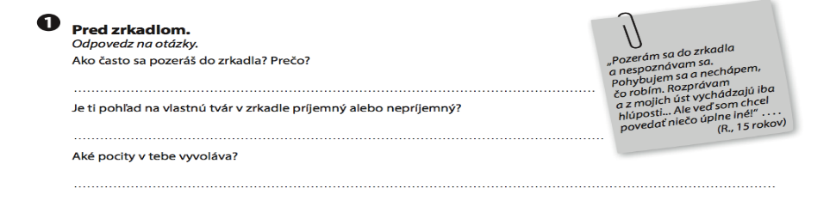
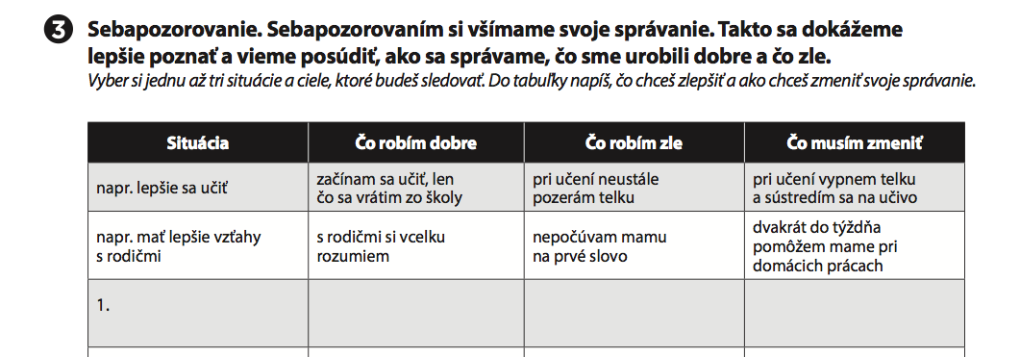
Učebnica a pracovný zošit 8. ZŠ

Slide 22
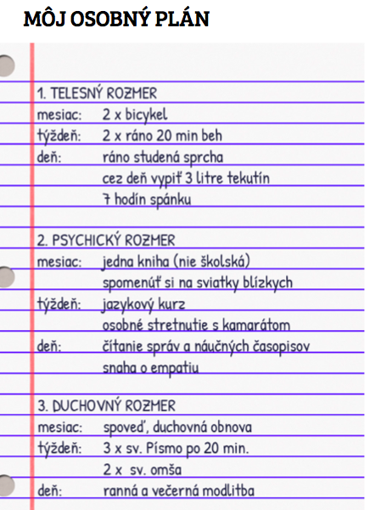
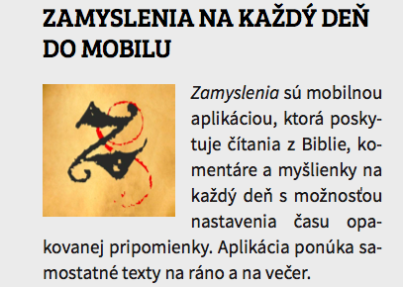
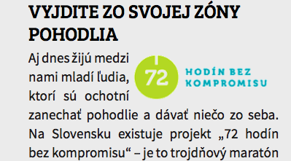
Učebnica katolíckeho náboženstva pre 1. SŠ

Slide 23
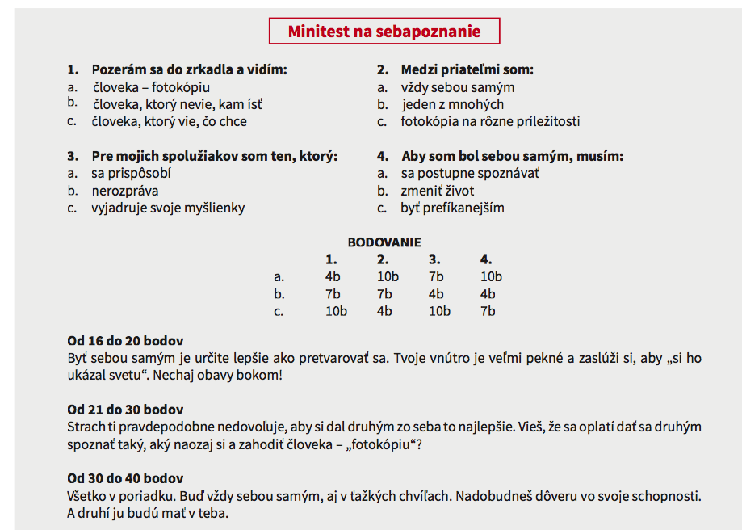
Učebnica katolíckeho náboženstva pre 8. ZŠ

Slide 24
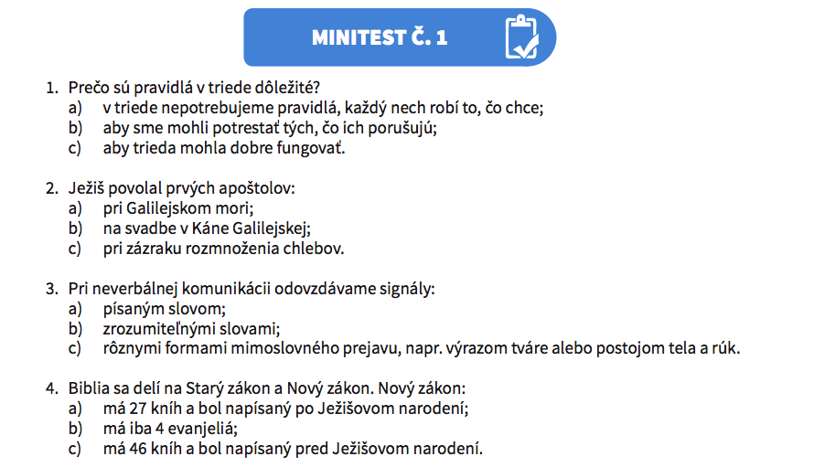
Učebnica katolíckeho náboženstva pre 1. SŠ

Slide 25
Učebnica katolíckeho náboženstva pre 8. ZŠ

Slide 26
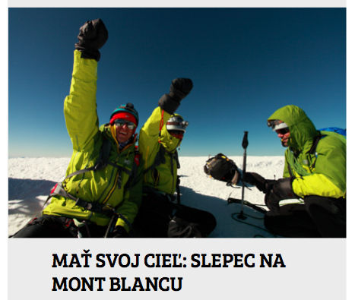
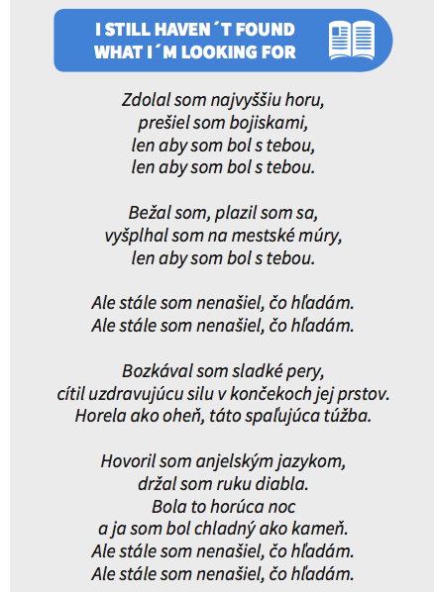
Učebnica katolíckeho náboženstva pre 1. SŠ

Slide 27

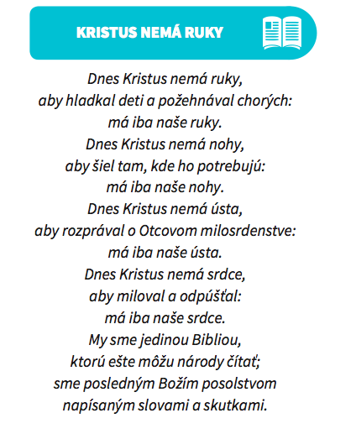
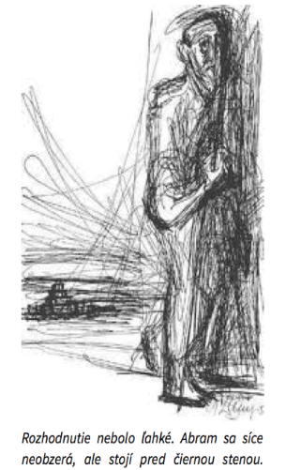
Učebnica katolíckeho náboženstva pre 1. SŠ

Slide 28
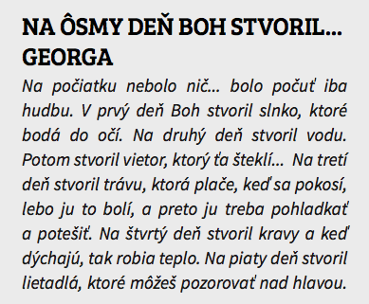
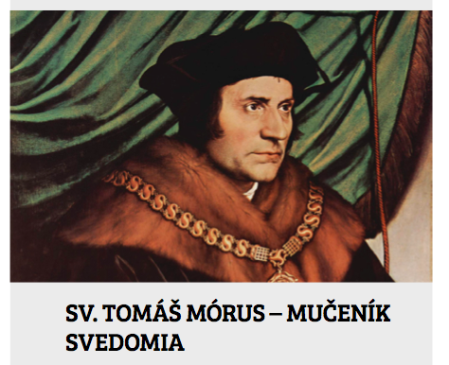
Učebnica katolíckeho náboženstva pre 1. SŠ

Slide 29
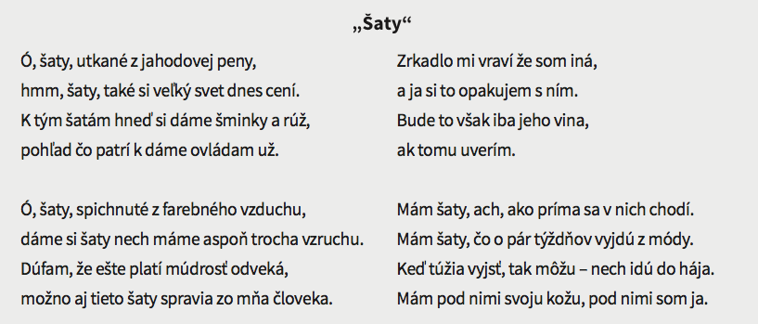

Učebnica katolíckeho náboženstva pre 8. ZŠ

Slide 30
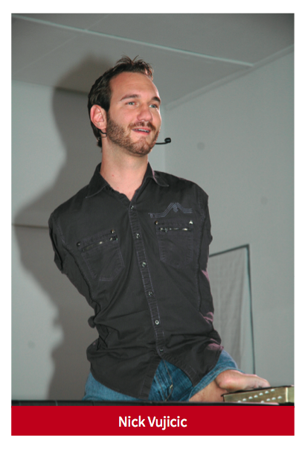
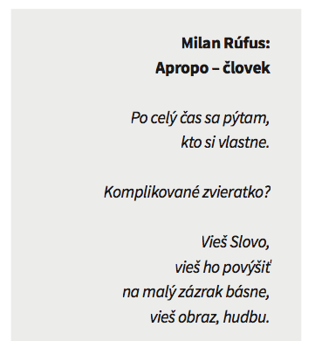
Učebnica katolíckeho náboženstva pre 8. ZŠ

Slide 31
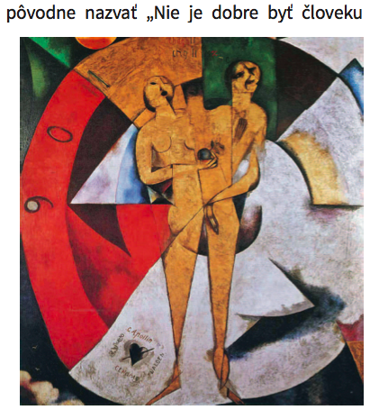
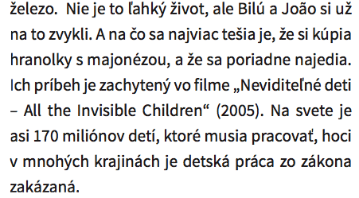
Učebnica katolíckeho náboženstva pre 8. ZŠ

Slide 32
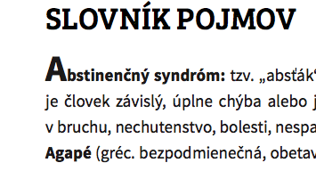
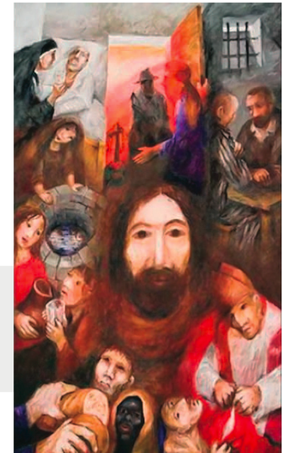
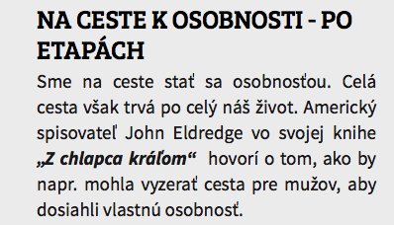
Učebnica katolíckeho náboženstva pre 1. SŠ a 8. ZŠ

Slide 33
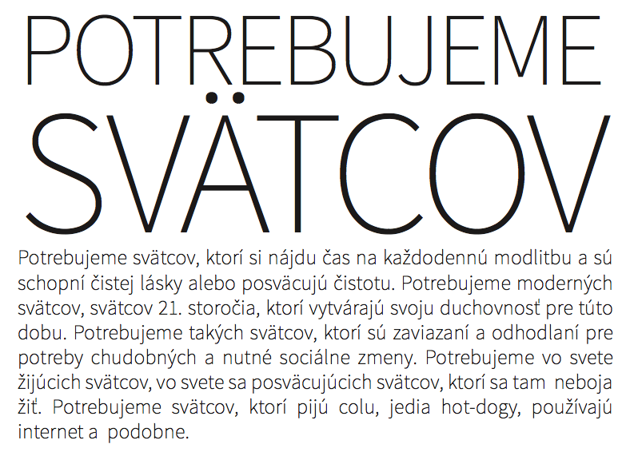
Ďakujem za pozornosť ☺

